Slide 1
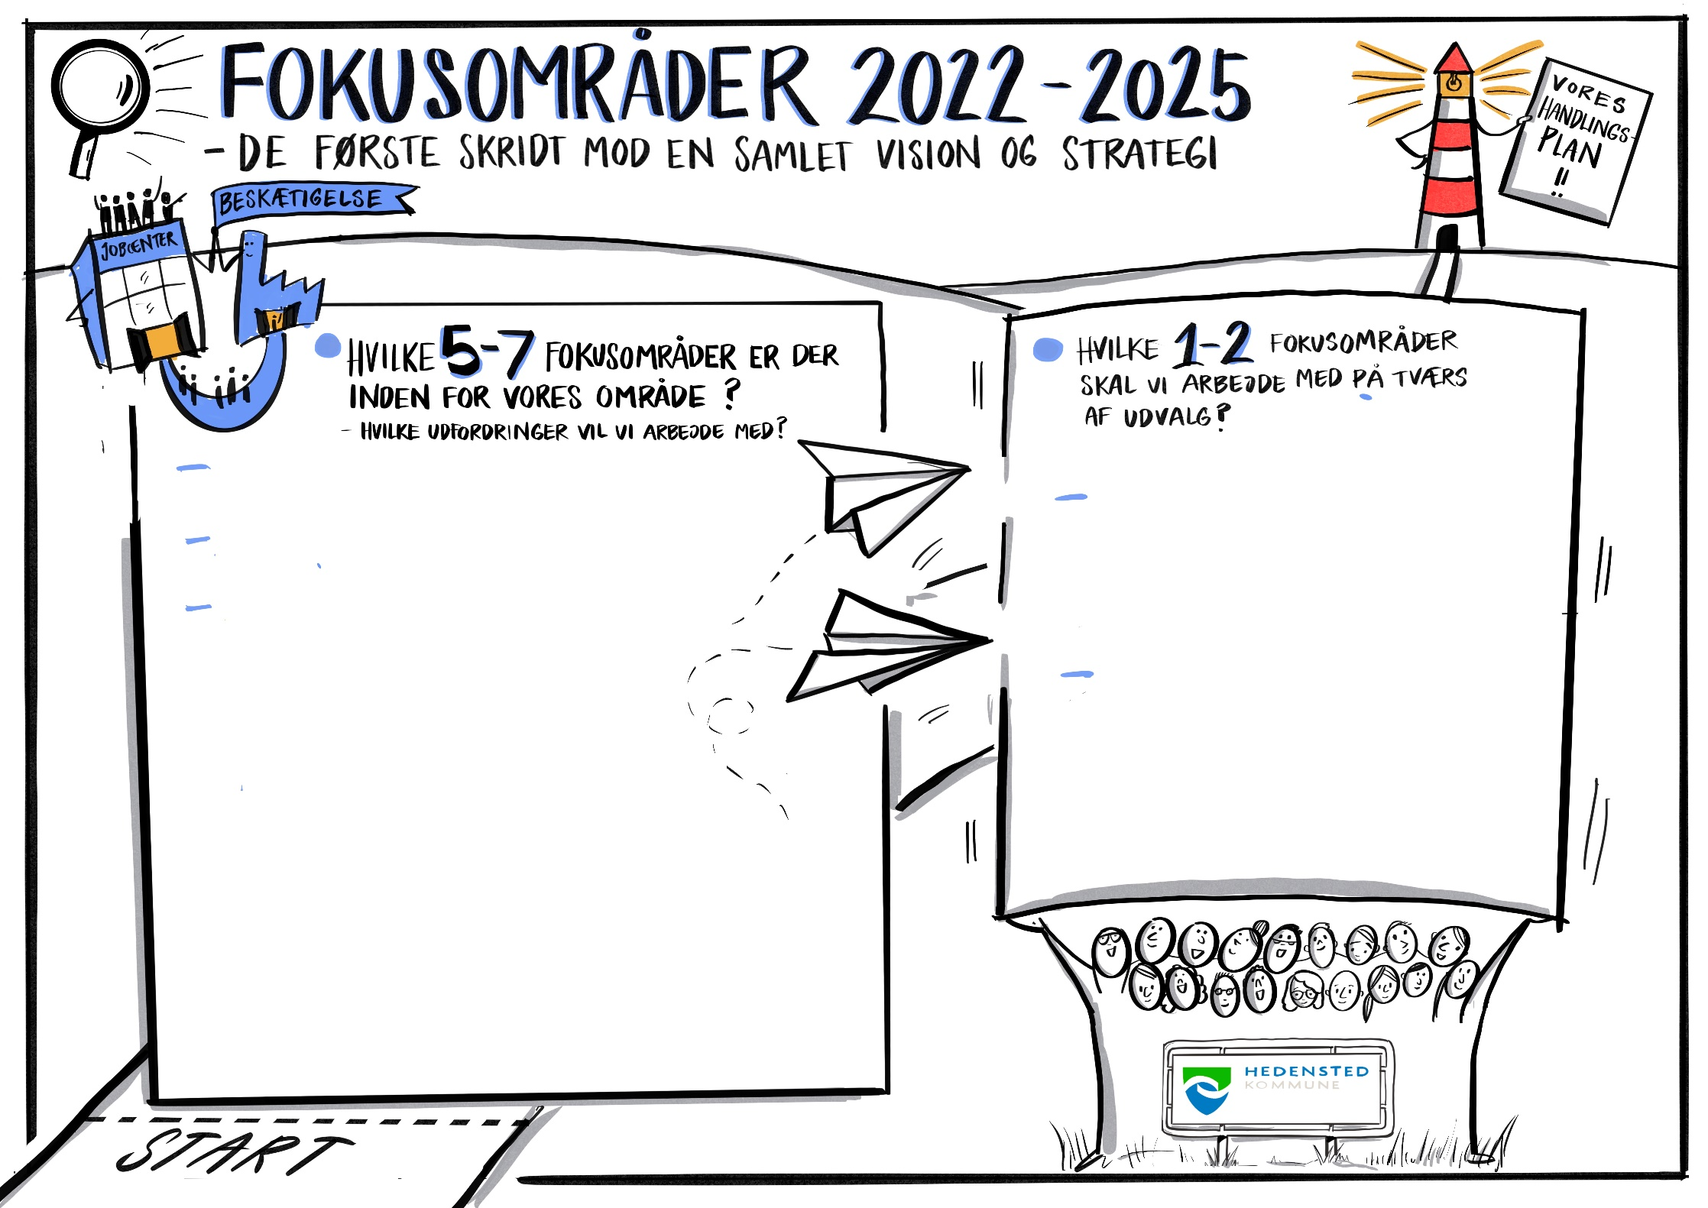
Fleksibel jobrettet indsats i forhold til den enkelte borgers behov, arbejdsmarkedets behov og i forhold til aktuelle samfundskonjunkturer
Partnerskaber med virksomheder – fokus på job, opkvalificering og på småjob vejen til selvforsørgelse og selvforvaltning
Arbejde er vejen til uddannelse for flere unge
Tværfagligt samarbejde internt i Beskæftigelse og på tværs af kommunens organisering - med afsæt i det hele menneske og den gode dialog – med selvforvaltning og selvforsørgelse som mål
Kommunikation, den gode dialog og højt serviceniveau – det enkelte menneske i centrum for den gode dialog, dialogen danner rammen for en hurtig vej til selvforvaltning og selvforsørgelse
Arbejdsfastholdelse. Analyse af sygdomsbilledet som grundlag for fokusering af indsatsen, herunder den gode dialog med borger om tilbagevenden til job, delvis raskmelding, småjob vejen, opkvalificering, fornyet branchefokus og anden jobrettet indsats.
Formidling af arbejdskraft, opkvalificering og uddannelse – job til alle
Tværfagligt samarbejde internt i Beskæftigelse og på tværs af kommunens organisering - med afsæt i det hele menneske og den gode dialog – med selvforvaltning og selvforsørgelse som mål

